Slide 1

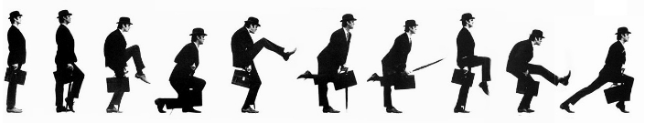
Data Science
Chapitre 16
SVM

Slide 2
SVM
Les machines à vecteurs de support sont un ensemble de techniques d'apprentissage supervisé destinées à résoudre des problèmes de discrimination
Les SVM sont une généralisation des classifieurs linéaires.
Date années 1990 à partir des considérations théoriques de Vladimir Vapnik sur le développement d'une théorie statistique de l'apprentissage : la théorie de Vapnik-Chervonenkis

Slide 3
SVM
SVC est une implémentation C de SVM
sklearn.svm.SVC(C=1.0, kernel=’rbf’, degree=3, gamma=’auto’, coef0=0.0, shrinking=True, probability=False, tol=0.001, cache_size=200, class_weight=None, verbose=False, max_iter=-1, decision_function_shape=’ovr’, random_state=None)
Exemple
svm = sk.svm.SVC(C=0.1, kernel='linear')

Slide 4
SVM
Support Vector Machine est une alternative à k-NN
Très efficace
Ne fournit pas de calcul d’erreur aisément
Les séparations des catégories peuvent être vectorielles
clf = svm.SVC(kernel=“poly”)
clf.fit(X, Y)

Slide 5
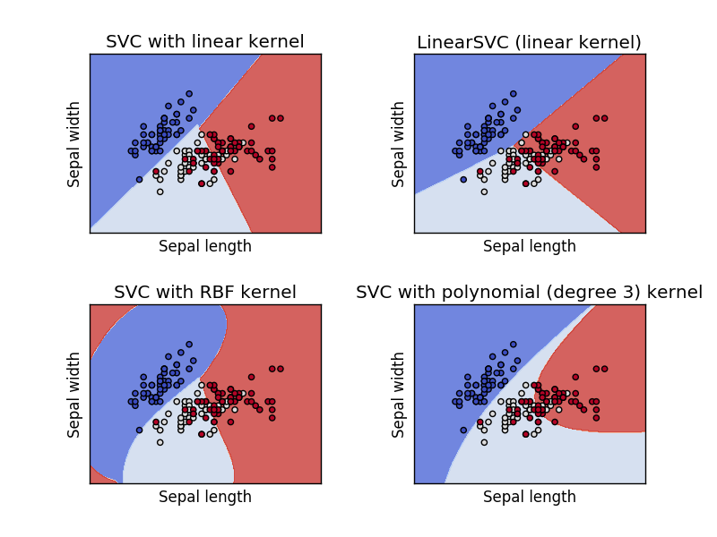
Kernel

Slide 6
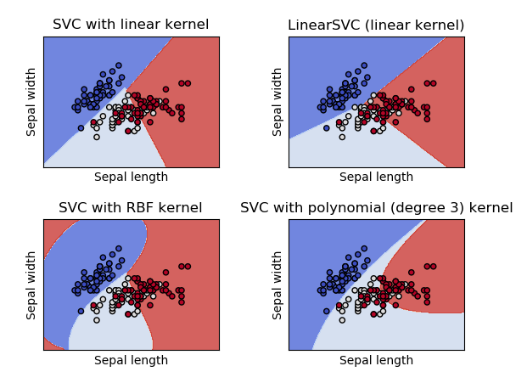
SVM

